Slide 1

SW 품질관리 및 모니터링 실무 10일 과정 · 팀 프로젝트 최종 발표
AI Agent 품질관리·
운영 모니터링 플랫폼
SYSTEM OVERVIEW · 전체 구조
사용자
교육과정 문의
FastAPI 챗봇
/ask · rule·api 모드
k6 부하
성능 테스트
품질 평가
규칙 + LLM Judge
“기능 테스트 PASS만으로는 부족하다 — 성능·모니터링·결함관리까지 검증해야
진짜 운영 가능 판정이 나온다”
pytest 25건
기능 테스트
보고서 · Jira
결함 5건 등록·추적
팀명 4조
발표일 2026-07-10
발표자 4조 팀원
Prometheus
/metrics 수집
Grafana
실시간 대시보드
질문 → 답변 → 자동 품질평가 → 보고서·결함관리, 전 구간을 Prometheus·Grafana로 관측

Slide 2





1. 프로젝트 개요
02
대상 Agent와 품질관리 범위를 한 장으로 정리
대상 Agent
품질관리 범위
팀 역할
서비스명: 교육과정 안내 챗봇 (FastAPI)
주요 기능: 질의응답(/ask, rule·api 모드) + 답변 자동 품질평가(규칙+Judge)
사용자 시나리오: 교육시간·출결 등 과정 문의 → 근거 기반 답변, 범위 외·위험 질문은 거절
기능 테스트 — pytest 자동 테스트 25건
로그/모니터링 — Prometheus · Grafana
성능 테스트 — k6 부하 테스트
결함관리 — 결함 보고서 5건 (TC-008~010, DEF-004·005)
프로젝트 총괄/개발: 백성현, 김용균
QA/품질관리: 박선영
Dashboard 구현: 백성현, 김용균, 유현주
발표/시연: 유현주
프로젝트 목적
이번 발표의 핵심 메시지
AI Agent의 답변 품질을 자동으로 검증하고, 기능 테스트·성능 테스트·운영 모니터링을 통합합니다. 서비스 품질을 객관적으로 평가하는 QA 자동화 플랫폼을 구축하는 것이 목적이며, 결함을 조기에 발견·개선하여 안정적인 운영 환경을 검증하는 것을 목표로 합니다.
k6 부하테스트 설정 오류(vus 10000)로 오류율 100%가 발생하는 장애를 발견해 문서 기준(vus 3)으로 수정, 오류율 0.00% · p95 2.3ms로 개선했습니다. 기능 테스트 25건 전체 PASS, 품질 파이프라인 7/7 PASS, Grafana 실시간 지표(요청량·오류율·p95·PASS율)를 근거로 최종 “조건부 운영 가능”으로 판정했습니다.
4조 | AI Agent 품질관리·운영 모니터링 플랫폼

Slide 3


2. 테스트 설계
03
실행한 테스트케이스와 장애 시나리오 요약
25건
총 테스트케이스
25건
PASS (전체 GREEN)
0건
FAIL
0건
BLOCKED
주요 검증 포인트 (pytest 자동 테스트)
장애 시나리오
Health Check — /health · /metrics 노출 확인
정상 질문 응답 — Happy 4케이스 키워드·스키마 검증
Negative 입력 — 빈 질문·형식 오류 422, 위험 질문 거절
fault-lab 장애 시나리오 — normal · delay · error500 · timeout
품질 파이프라인 — rule 기준선 7/7 PASS · 보고서 3종 생성
유형 1 — 500 서버 오류 (fault-lab error500)
유형 2 — 응답 지연·타임아웃 (delay · timeout 504)
유형 3 — 과부하로 인한 서버 응답 불능 (k6 vus 오설정)
가장 중요한 장애 k6 vus=10000 오설정 → 오류율 100% + 좀비 소켓 2차 피해 (DEF-004)
원인 추정 스크립트 vus 값이 문서 설계(vus 3)와 불일치 — 로컬 단일 프로세스가 감당 불가한 부하
재현 방법 수정 전 k6_test.js(vus 10000)로 k6 run → /health 대상 30초 부하
4조 | AI Agent 품질관리·운영 모니터링 플랫폼

Slide 4

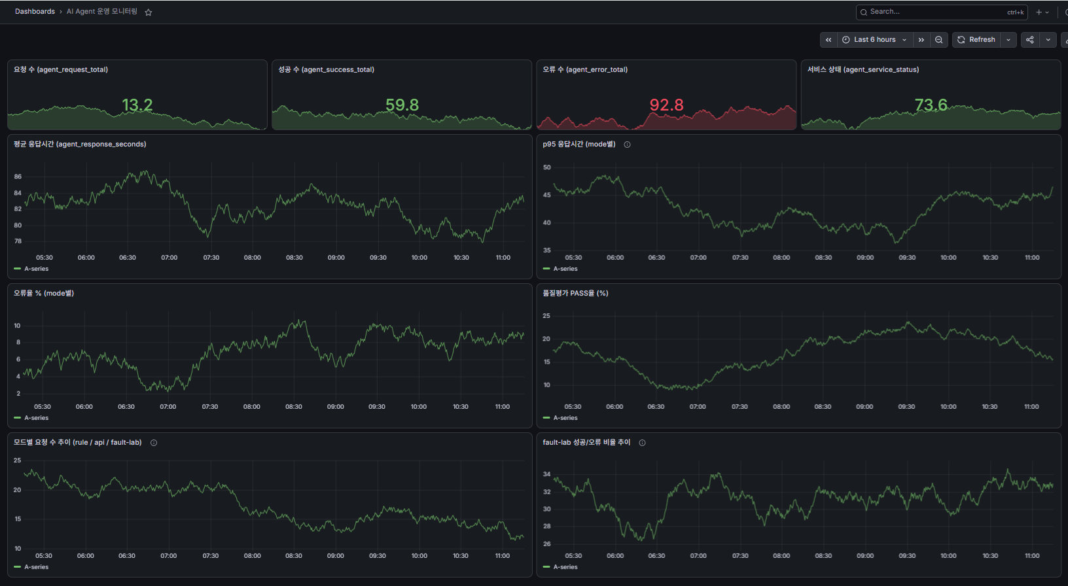

3. 모니터링 결과
04
Prometheus · Grafana · 로그 분석 결과
핵심 지표
GRAFANA DASHBOARD · 실시간 관측 화면
요청 수: 13.2 (agent_request_total 현재값)
성공률: 59.8 (agent_success_total)
오류율: 92.8 (agent_error_total — 모드별 4~10%)
평균 응답시간: 78~86초 범위 (agent_response_seconds)
p95 응답시간: 35~50 (mode별 p95, Grafana 실시간 확인)
로그 근거
오류 로그 위치: /metrics (Prometheus), Grafana :3000
관측 기간: 05:30~11:00 (Last 6 hours 대시보드)
주요 메시지: 품질평가 PASS율 10→22% 상승 (07:00~09:30)
원인 후보: fault-lab 실행 → 오류율·지연 지표 동시 상승
요청량·오류율·p95·품질평가 PASS율 4개 지표를 실시간 관측 — 장애 시나리오 실행 시 지표 변화를 즉시 포착
4조 | AI Agent 품질관리·운영 모니터링 플랫폼

Slide 5
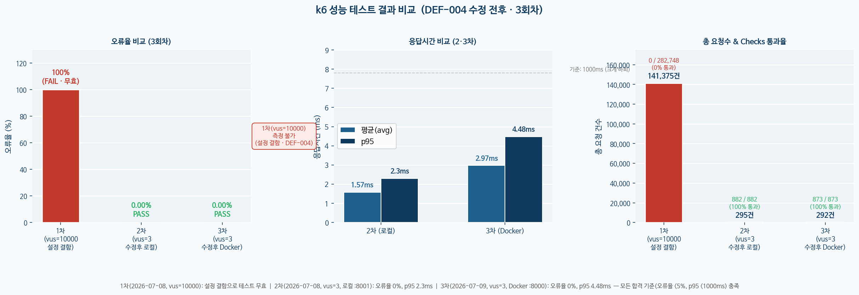


4. 성능테스트 결과
05
JMeter 또는 k6 결과를 기준으로 최종 판정
도구 | 총 요청 | 오류율 | 평균(ms) | p95(ms) | 판정
k6 (1차·수정 전) | 141,375 | 100% | 측정 불가 | 측정 불가 | Fail (무효)
k6 (2차·수정 후) | 295 | 0.00% | 1.57 | 2.3 | PASS
판정 기준
오류율 5% 이하, p95 응답시간 1000ms 이하이면 Pass로 판정합니다. 1차 실행은 스크립트 설정 결함(vus 10000)으로 테스트 무효 처리 후, vus 3 · duration 10s로 수정해 재실행했습니다.
성능 개선 의견
병목은 서버가 아니라 테스트 스크립트 설정(vus 10000)이었으며, 수정 후 재테스트에서 기준을 크게 상회해 통과. api 모드는 외부 LLM 지연으로 p95 1000ms 초과 가능성 → 캐싱, rule 우선 하이브리드 라우팅, 타임아웃·재시도 정책 적용을 제안합니다.
1차(설정 결함·무효) → 2차(수정 후 전건 성공): 오류율 100% → 0.00%, checks 882/882 통과
4조 | AI Agent 품질관리·운영 모니터링 플랫폼

Slide 6

5. 결함 및 개선 결과
06
발견 결함과 조치 후 변화 — Jira(WT4-26~31) 등록 5건 전체 Closed
주요 결함 TOP 3
개선 전후 비교
DEF-004
k6 부하테스트 — VUS=10000 오류로 오류율 100%(141,375건 실패) → 수정 후 오류율 0%, p95 4.48ms PASS
개선 전 k6 VUS=10000 오류로 성능 측정 불가 / Docker 포트 충돌로 FastAPI 접근 실패 / TC-008~010 Rule Validator 전체 FAIL / 모니터링 신뢰성 저하
High
DEF-005
Docker Compose — 포트(8000) 충돌로 App 컨테이너 생성 실패, Health Check·Prometheus 연동 실패 → force-recreate 후 정상 복구
High
개선 활동 k6 VUS→3 수정 / Docker Compose 포트 충돌 제거 및 컨테이너 강제 재생성 / Rule Validator 범위 외 질문 검증 로직 개선 / 회귀·성능 테스트 재수행
TC-008~010
범위 외 질문 — Rule Validator 과잉 검증으로 전체 FAIL → 검증 로직 개선 후 정상 판정
Med·High
개선 후 오류율 0.00% / 평균 2.97ms / p95 4.48ms / Docker·Health Check 정상 / Prometheus·Grafana 정상 / TC-008~010 결함 관리 완료 / pytest 전체 PASS
재테스트 Jira(WT4-26~31) 등록 5건 전체 Closed — “오류율 0%, Docker 정상, 회귀 PASS” 확인
Jira 4조 결함목록
WT4-26
WT4-27
WT4-28
WT4-29
WT4-30
WT4-31
전건 Closed
4조 | AI Agent 품질관리·운영 모니터링 플랫폼

Slide 7


6. 최종 품질 판정
07
운영 가능 여부와 팀 의견
FINAL VERDICT
판정 근거
향후 과제
운영 가능
기능 테스트: pytest 25건 전체 PASS · 품질 파이프라인 rule 7/7 PASS
모니터링: /metrics 노출 · Prometheus 수집 · Grafana 실시간 관측
성능 테스트: k6 오류율 0.00% · p95 2.3ms (기준 충족)
결함 조치: DEF-001~005 전건 Closed (회귀 방지 테스트 승계)
1
Rule 지식 확장 + RAG 연동으로 커버리지 확대 (API 의존·비용 절감)
조건부 가능
2
Golden Answer 이중 검증으로 Judge 오평가 완충
개선 필요
3
평가 로그 시계열 적재 → 전일 대비 품질 변화 자동 리포트 (LLMOps)
rule 모드 기준 충족,
api 모드는 정책 확정 후 확대
팀 회고
FastAPI·Prometheus·Grafana·k6 등 다양한 QA 도구를 직접 경험하며 모니터링과 실시간 시각화의 중요성을 배웠습니다. 기능 테스트가 모두 PASS여도 서비스 품질이 보장되는 것은 아니며, 성능 테스트와 운영 환경까지 함께 검증해야 실제 운영 가능 여부를 판단할 수 있음을 경험했습니다. k6 VUS 설정 오류를 해결하며 테스트 도구와 실행 환경도 검증 대상이라는 점, 로그뿐 아니라 포트 매핑·Health Check·모니터링 지표를 함께 확인하는 습관의 중요성을 느꼈습니다. 기능 테스트부터 성능·모니터링·결함 관리까지 QA 전 과정을 직접 경험했으며, 새로운 도구를 배우는 과정이 쉽지는 않았지만 매우 의미 있는 프로젝트였습니다. 앞으로도 객관적인 데이터를 기반으로 문제를 분석하고 품질을 개선하는 QA 엔지니어로 성장하고자 합니다.
4조 | AI Agent 품질관리·운영 모니터링 플랫폼

